Slide 1
«Семейные профессии»
6 класс

Slide 2
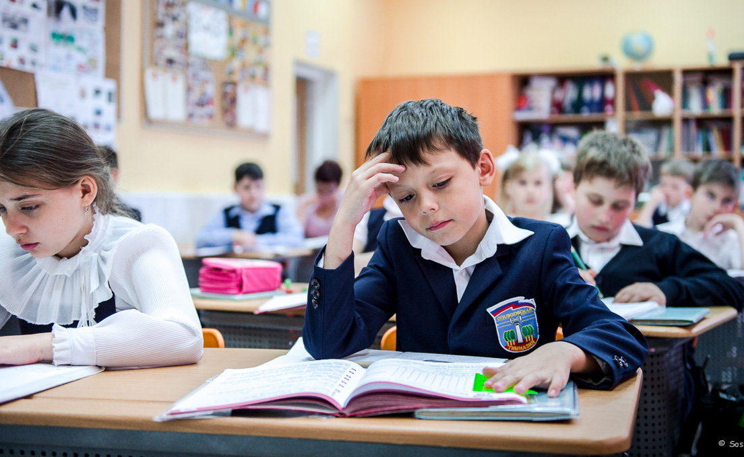
Учёба – это труд

Slide 3
Пословицы и поговорки о труде
Терпенье и труд все перетрут
По труду и награда.
Дело мастера боится.
Как ты к работе, так и работа к тебе.
По работе и работника знают.
Кто любит трудиться, тому без дела не сидится.
К большому терпенью придет и уменье.

Slide 5
Профессии моей семьи

Slide 7
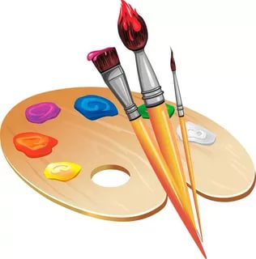
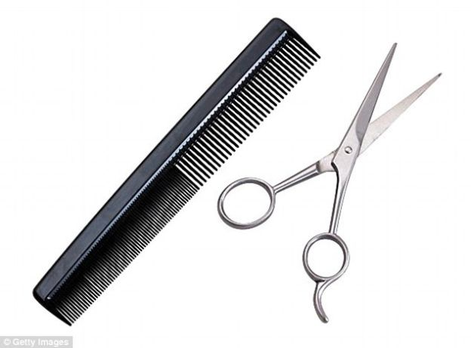
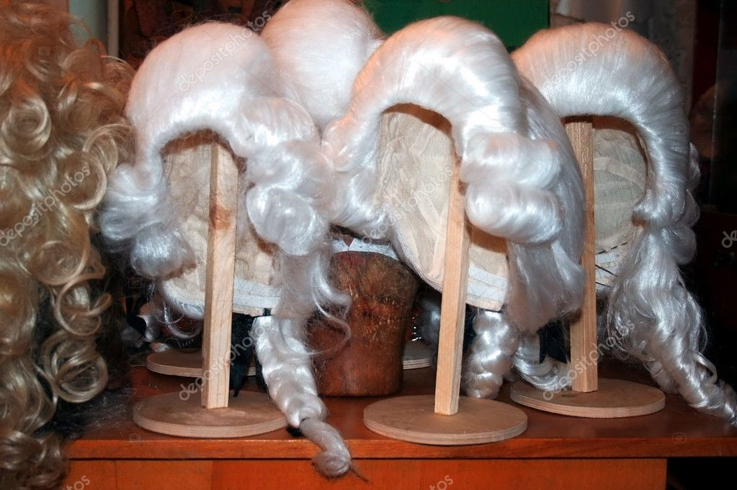
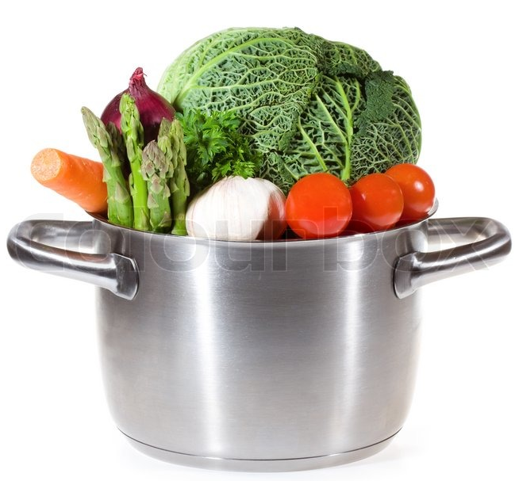
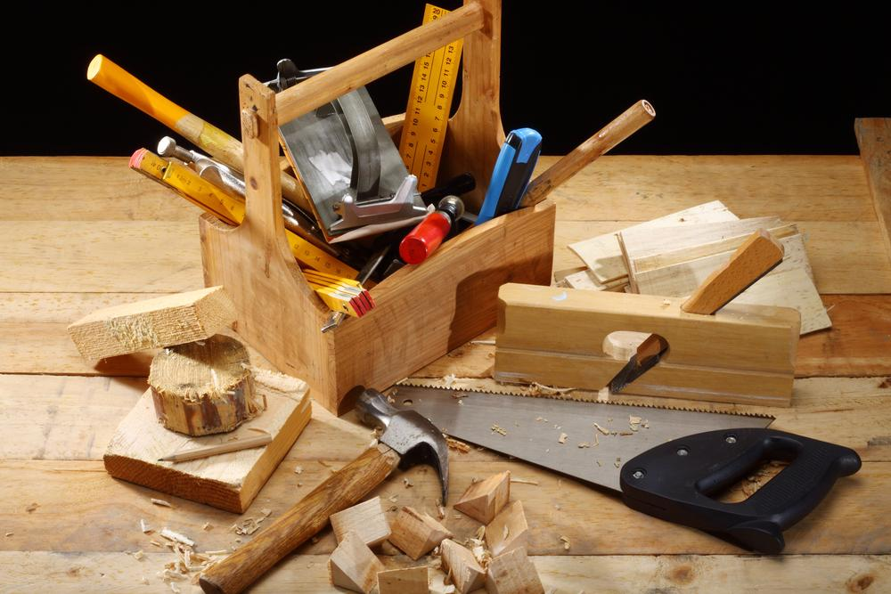
«Аукцион профессий»

